Slide 1
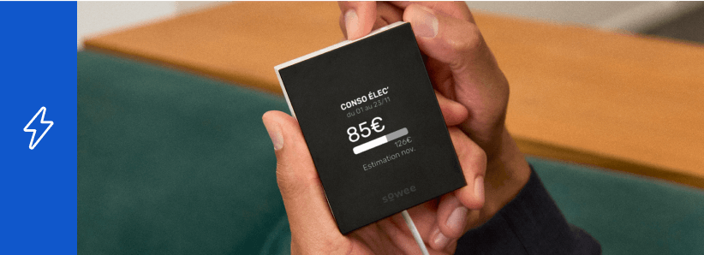

Installation d’un thermostat connecté Sowee avec radiateurs électriques
Guide étape par étape

Slide 2
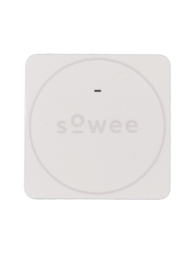
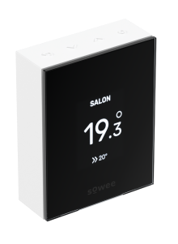
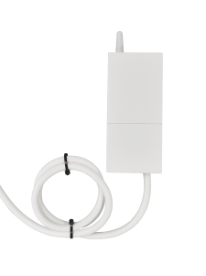
Matériel nécessaire
- Thermostat connecté Sowee
- Modules relais Sowee et capteurs
- Accès au Wi-Fi domestique
- Smartphone ou tablette

Slide 3
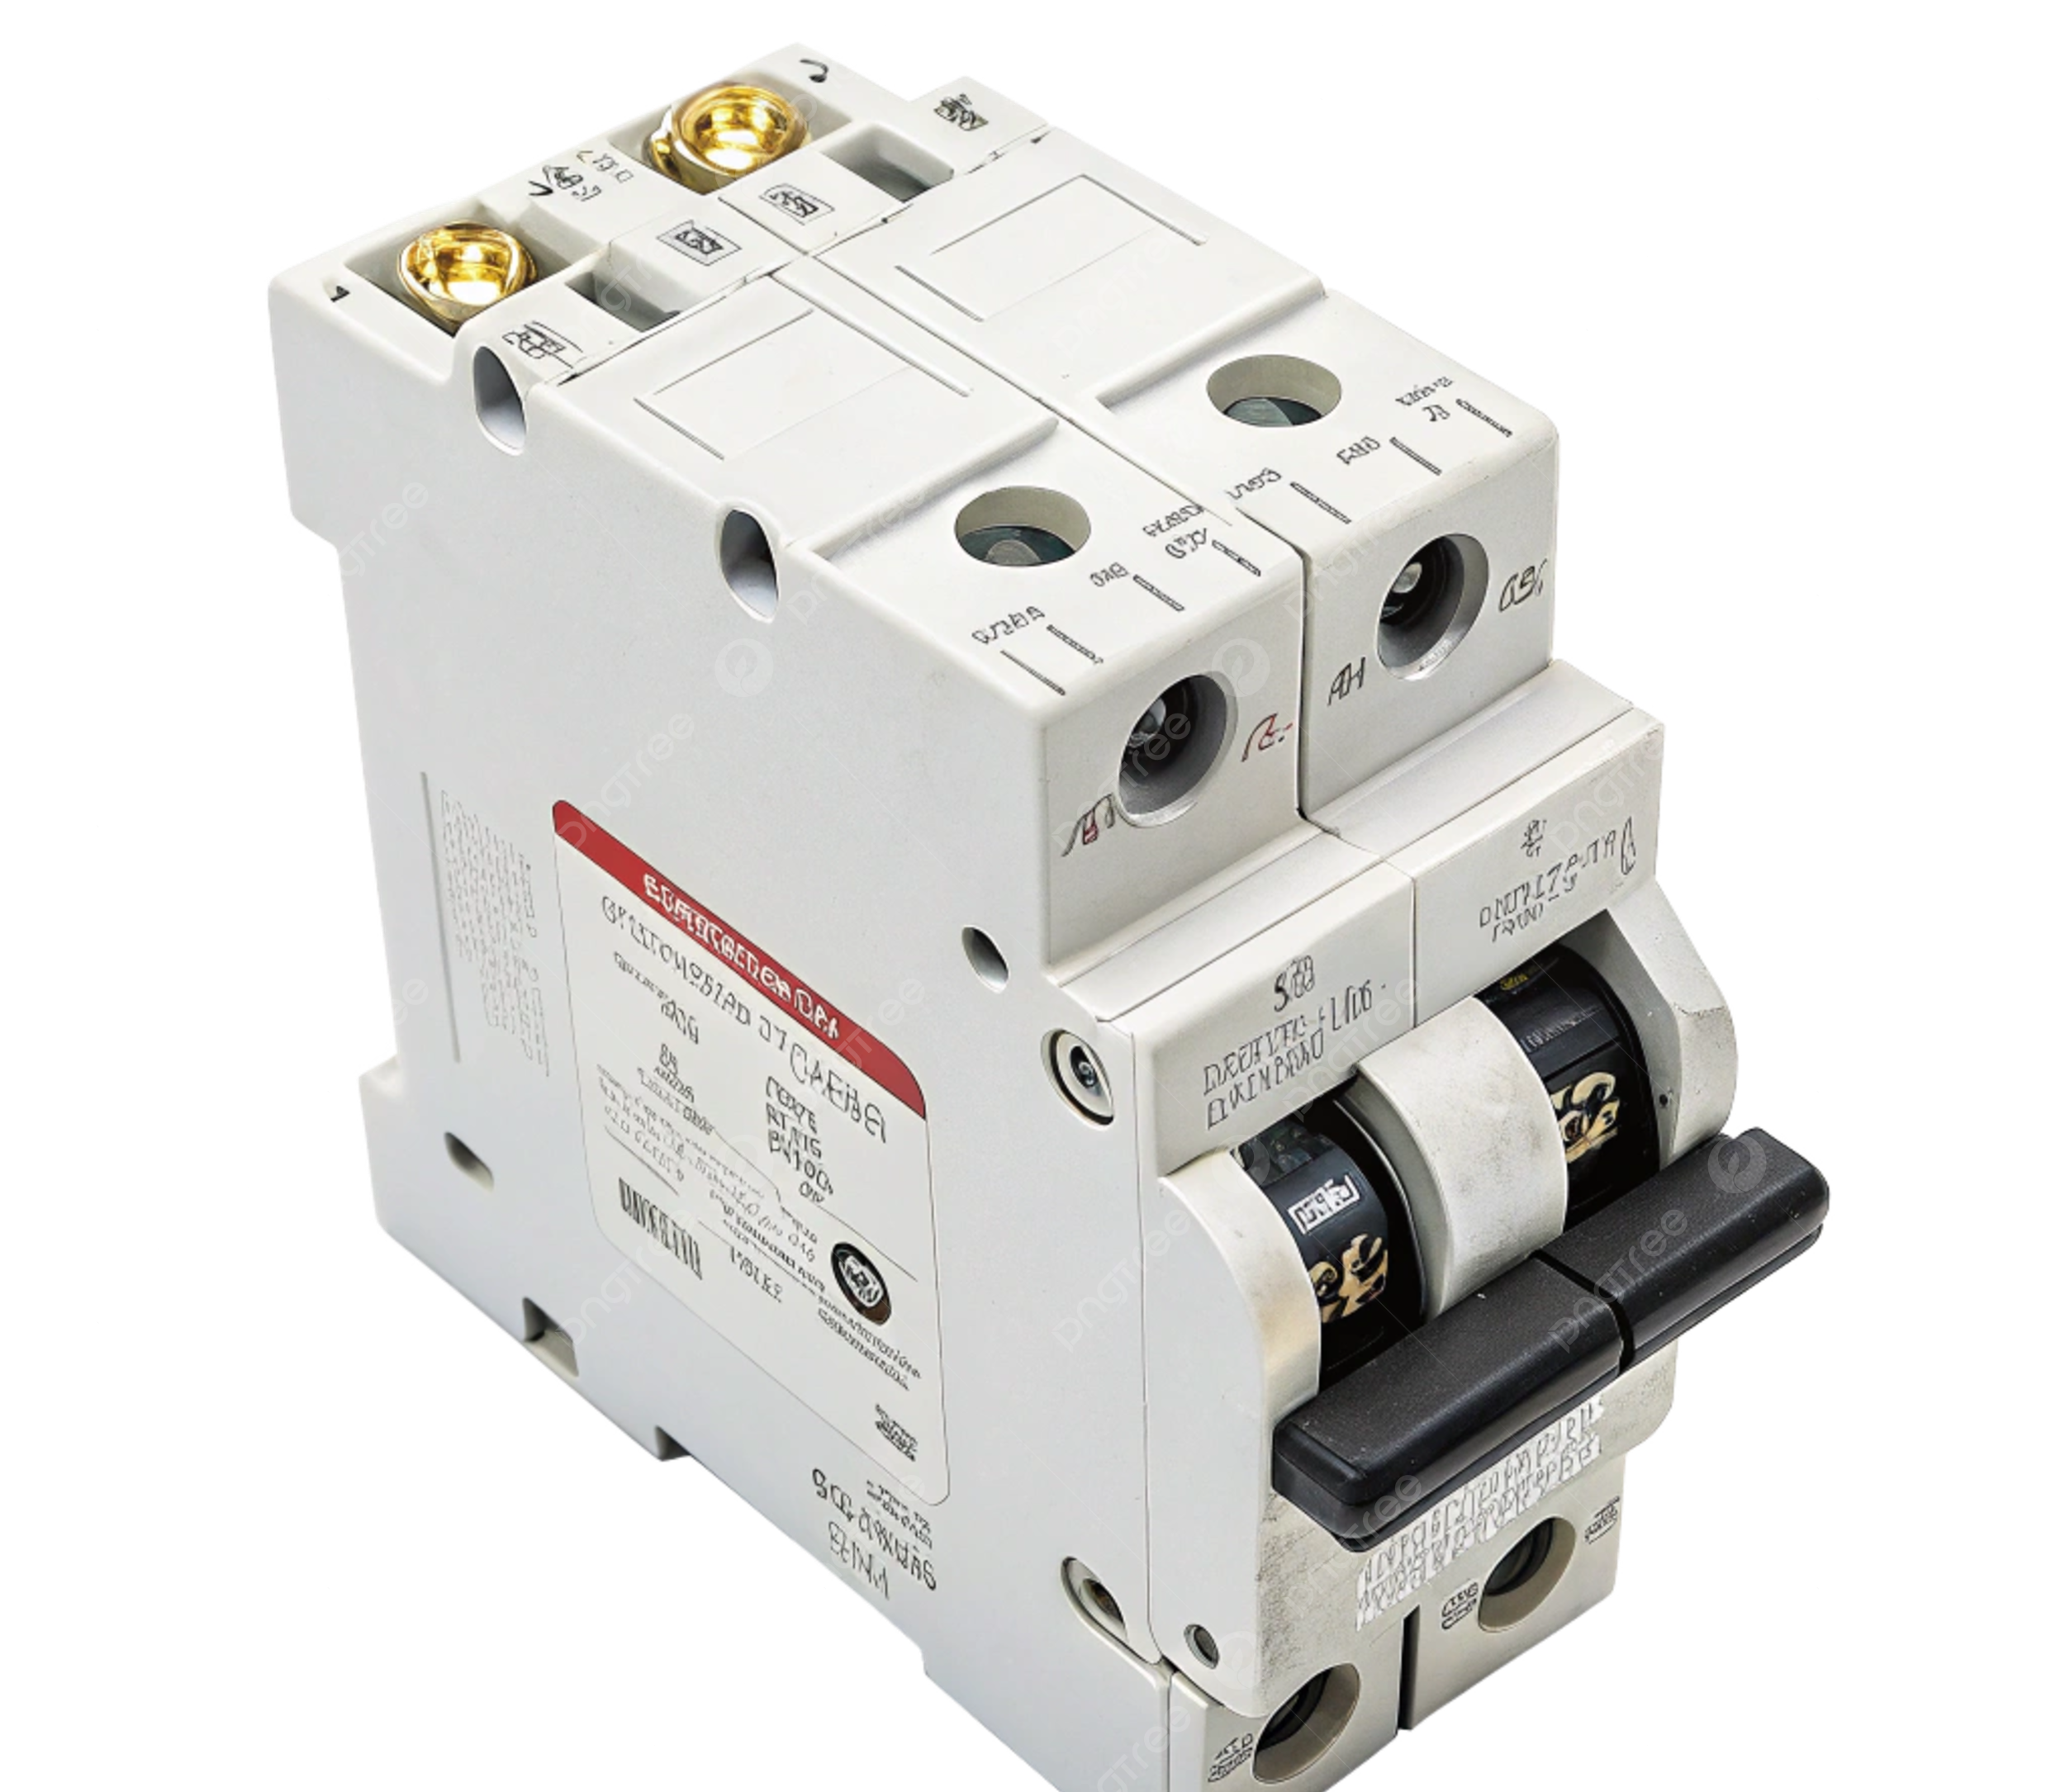
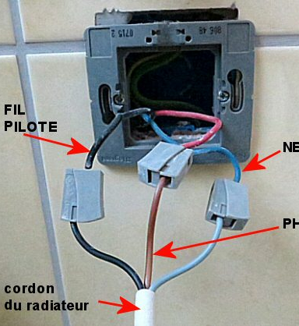
Étape 1 – Branchement des modules relais
- Couper le courant via le disjoncteur principal
- Connecter le module relais : phase, neutre, et fil pilote vers les radiateurs
- Utiliser des dominos ou des wago pour les raccordements

Slide 4
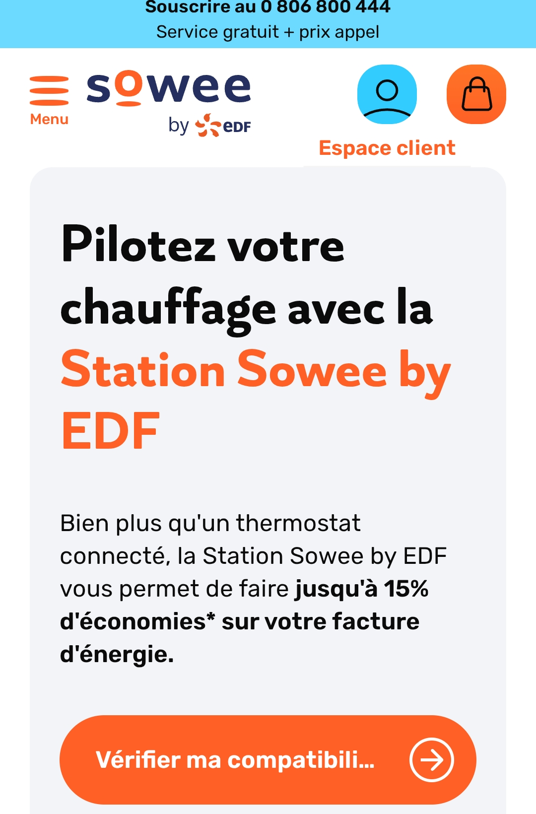
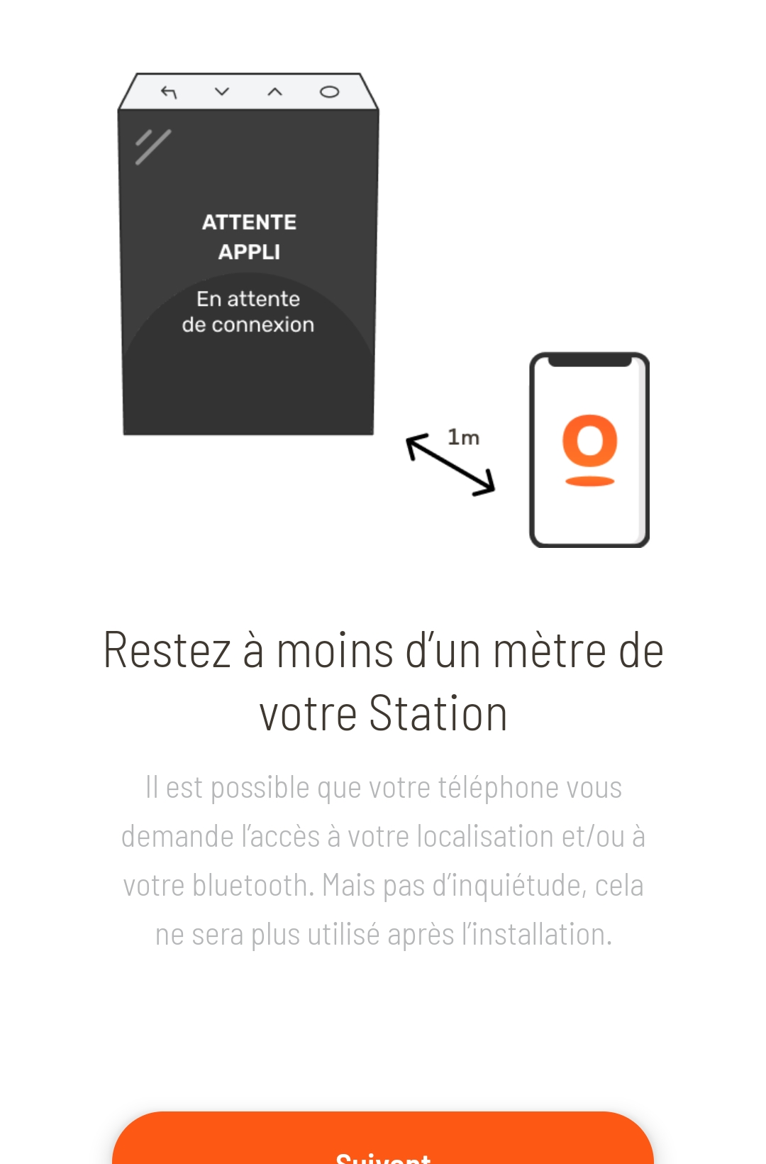
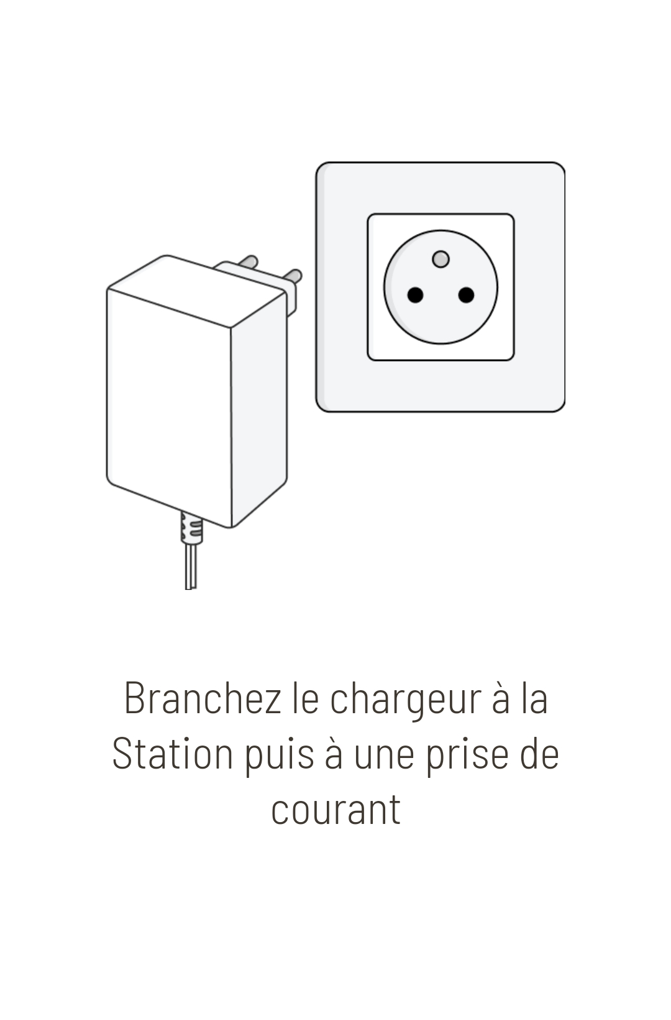
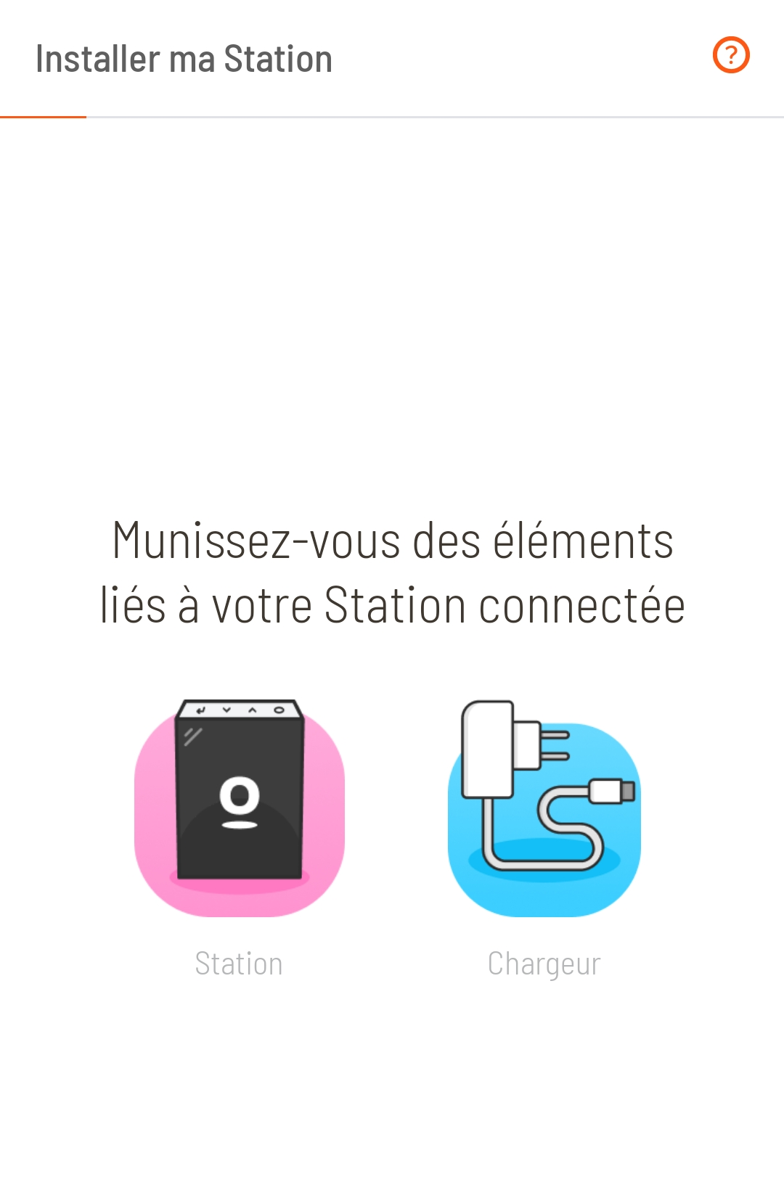
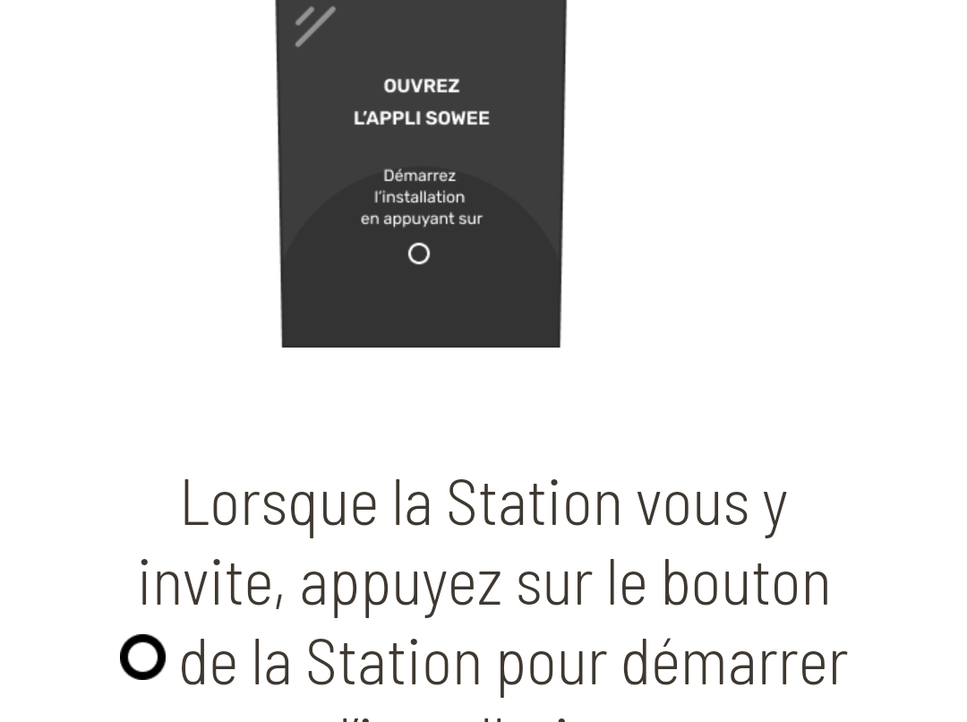
Étape 2 – Installation de la station Sowee
- Brancher la station sur une prise secteur
- Suivre les instructions à l’écran
- Se connecter au Wi-Fi
- Créer un compte Sowee ou se connecter

Slide 5
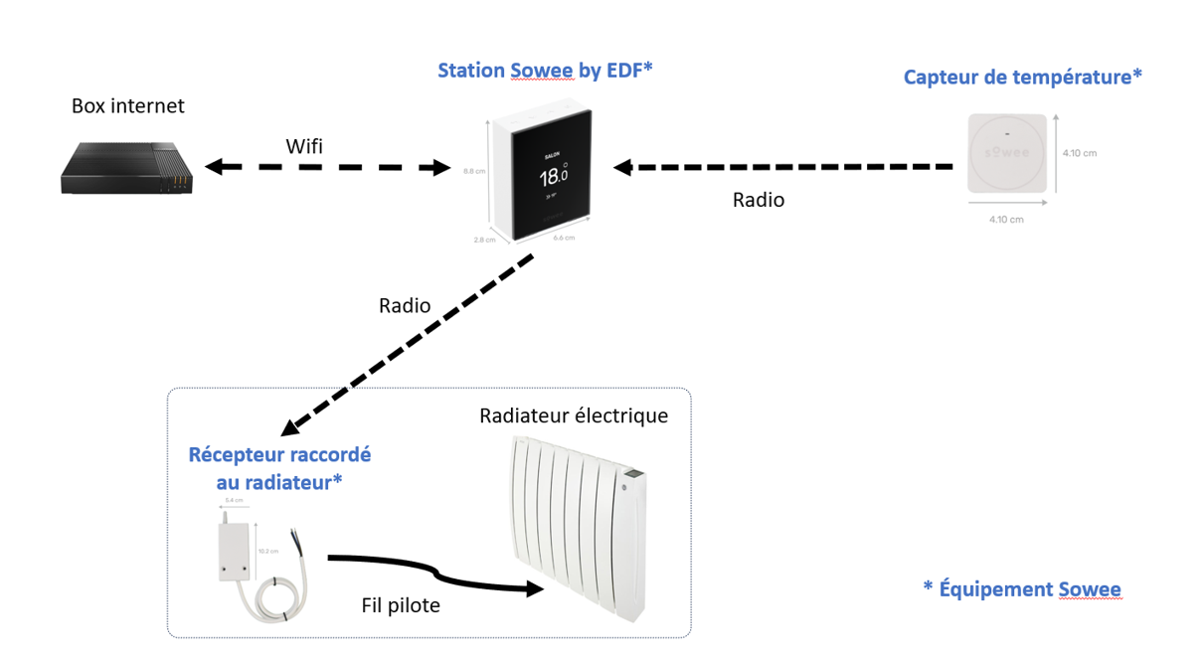
Etape 3 – Appairage relais / station
2 – Confirmation de
l’appairage via l’écran de la station
1- Détection automatique du/des modules relais par la station
3- Possibilité de tester les ordres envoyés aux radiateurs (Confort, Eco, Hors-gel)

Slide 6
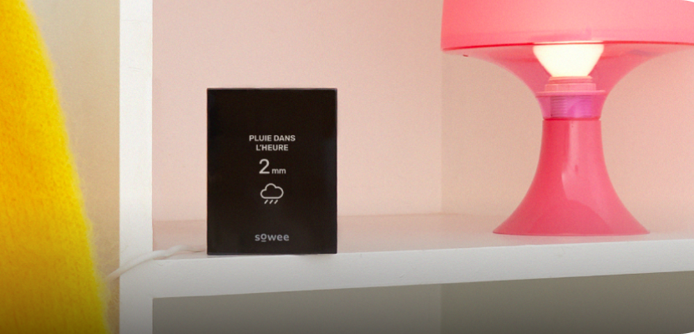
Étape 4 – Positionnement de la Station
- Installer la station dans une pièce de vie
- Éviter les sources de chaleur ou de froid direct

Slide 7
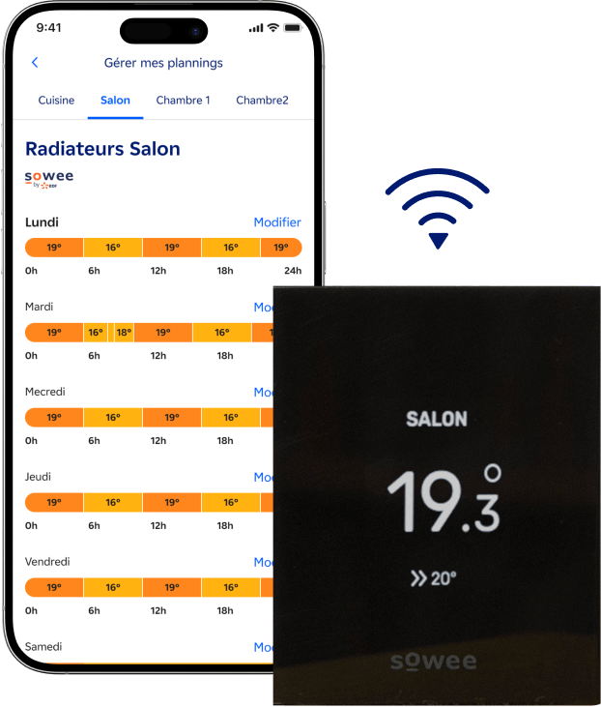
Étape 5 – Configuration de la programmation
- Créer des plages horaires selon tes besoins
- Définir les températures de confort et d’éco
- Activer la géolocalisation si souhaitée

Slide 8

Assistance et conseils
- Tutoriels disponibles sur YouTube et site Sowee
- Penser à tester les différents modes du fil pilote
- Contacter le service client Sowee en cas de besoin au 0806 800 444

